Slide 1
SASを利用した セキュアな組込システム開発
卒業論文研究中間報告会
2021年12月14日
計算機/ソフトウェアシステム研究室
B4 浅野美咲
指導教員 高橋寛・王森レイ・甲斐博

Slide 2
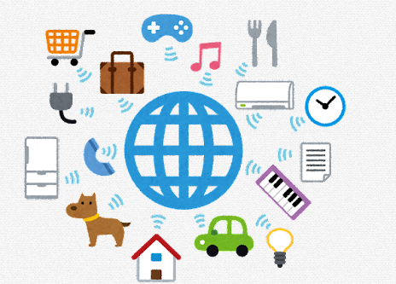
背景
様々なものがインターネットに繋がる時代
悪意のある人からの攻撃により、情報を盗聴・改ざんされる恐れがある。
IoT機器へのセキュリティ対策が不可欠
セキュリティ対策の一つとして、認証・暗号化通信がある
IoT機器には処理能力の低いものもあり、
従来の暗号化アルゴリズムでは、処理負荷が高く導入が限られる
処理負荷が小さい既存アルゴリズムに、SAS認証方式がある

Slide 3
SAS-Lワンタイムパスワード認証方式
今回の開発では、
SAS-L2を用いる
処理負荷が特に小さい、ワンタイムパスワード認証方式
極めて小さい処理負荷で暗号鍵の配送を実現できる
特に処理能力の小さいデバイスに適したSAS-L2がある
バーナム暗号と組み合わせることにより、暗号通信機能を付加できる
 | ユーザー |  |  | サーバ
 | ハッシュ関数 | XOR | 加算 | ハッシュ関数 | XOR | 加算
SAS-2 | 2 | 3 | 0 | 1 | 2 | 0
SAS-L2 | 0 | 2 | 2 | 1 | 3 | 2

Slide 4
目的・目標
目的
IoTシステムのセキュリティの強化により、安全な通信を実現する
目標
小規模IoTシステムにSAS認証を導入する
SASを用いて極めて小さい処理負荷での暗号化通信を実現する

Slide 5
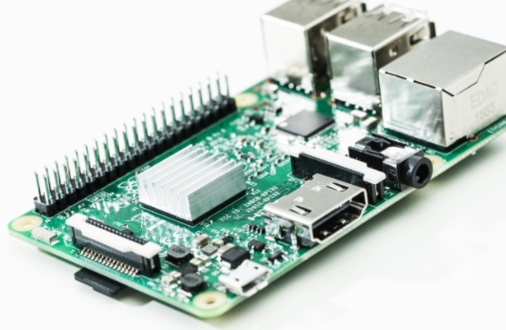

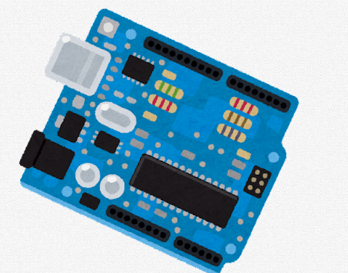
システム概要
サーバー側
(Raspberry pi)
⑥センサ値を保存
データベース
⑤認証したデバイスから、暗号化されたデータを受け取り、復号化し、センサ値を取得
①認証要求
UVセンサ―
温度センサー
湿度センサー
②認証
④暗号化
ユーザー側(Arduino)
③センサ値を取得
③センサ値を取得
③センサ値を取得

Slide 6
開発方針
2人チームで開発
V字開発モデルに従って開発
UML言語を用いてシステムの設計を行う

Slide 7
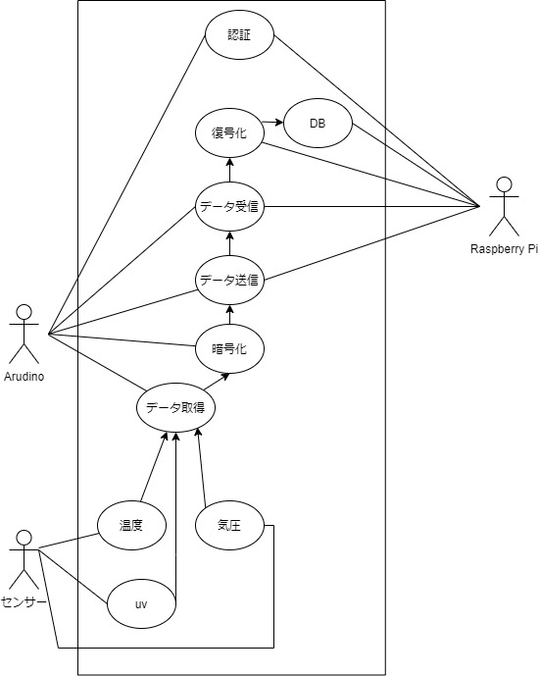
分担
被認証側を
担当
浅野:ユーザー側
Arduinoとセンサ
内山田:サーバー側
Raspberry piとデータベース
湿度

Slide 8
UMLで設計を行う
以下のUMLを用いて設計を行った
ユースケース図
アクティビティ図
クラス図
シーケンス図
状態図
湿度

Slide 9
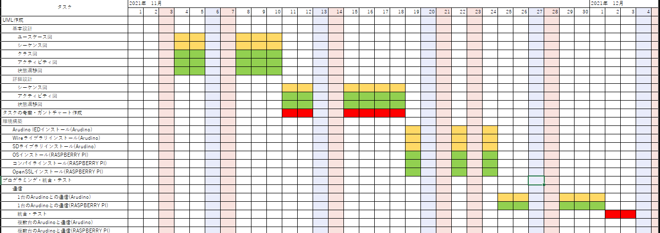
スケジュール管理
ガントチャートにより管理
以下は作成したガントチャートの一部

Slide 10
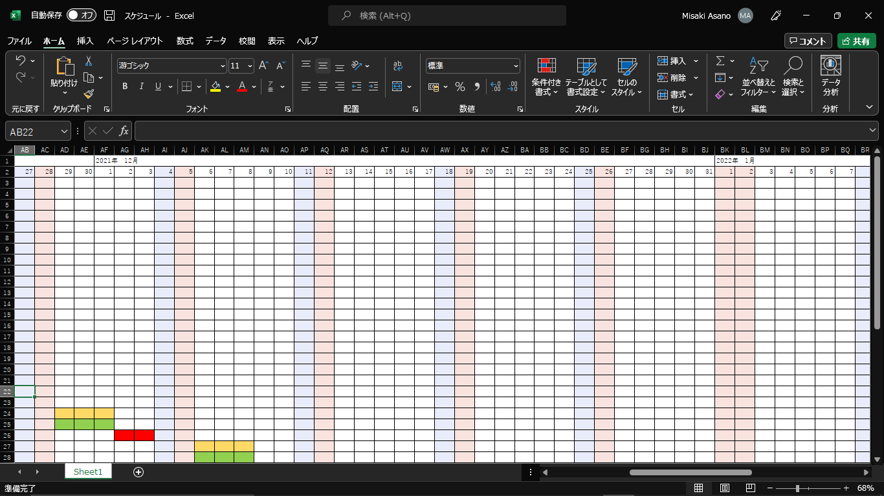
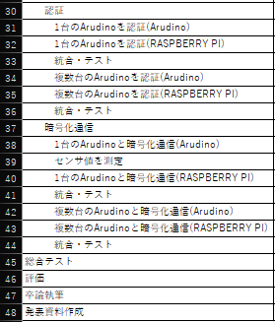
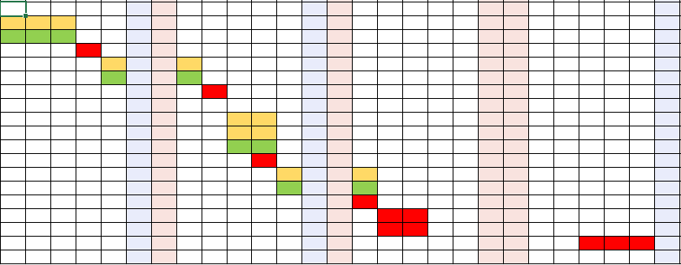
今後の予定
認証・暗号化（一対複数）の通信を確認
テストを行う

